Slide 1





UNESCO – CFIT : CÔTE D’IVOIRE
UNESCO-CFIT CÔTE D’IVOIRE
METTRE A PROFIT LA TECHNOLOGIE POUR UNE FORMATION CONTINUE DE QUALITÉ DES ENSEIGNANTS EN AFRIQUE DE L’OUEST:
Le cas du projet CFIT-CÔTE D’IVOIRE
International Forum on ICT and Education 2030 | 10-11 July 2017 | Qingdao, the People’s Republic of China

Slide 2


METTRE A PROFIT LA TECHNOLOGIE POUR UNE FORMATION CONTINUE DE QUALITÉ DES ENSEIGNANTS EN CÔTE D’IVOIRE
UNESCO-CFIT CÔTE D’IVOIRE
Introduction
L'enseignement est un secteur d'activité qui repose essentiellement sur les ressources humaines qui y sont employées : d'une part, la qualité du travail des enseignants détermine fortement la qualité des services éducatifs dispensés et, d'autre part, le salaire des enseignants forme, de très loin, la part prépondérante de la dépense de ce secteur.
Cette double évidence fait assurément de la question enseignante l'élément central des politiques actuelles en matière de développement des systèmes éducatifs africains, et la clé de leur expansion vers la scolarisation primaire universelle (SPU) et, à terme, un enseignement de base intégrant le premier cycle de l'enseignement secondaire.
Or, les contraintes d’allègement de la fonction publique imposées par les ajustements structurels soutenus par les bailleurs de fonds dans les années 80, la scolarisation massive entraînée par les programmes internationaux (école pour tous (EPT)) dans les années 90 et les crises militaro-politiques dans la région ont accru les problèmes auxquels les systèmes éducatifs étaient déjà confrontés.
International Forum on ICT and Education 2030 | 10-11 July 2017 | Qingdao, the People’s Republic of China
| p. 2

Slide 3
METTRE A PROFIT LA TECHNOLOGIE POUR UNE FORMATION CONTINUE DE QUALITÉ DES ENSEIGNANTS EN CÔTE D’IVOIRE
UNESCO-CFIT CÔTE D’IVOIRE
I- Etat des lieux de la formation des enseignants
La question de la qualité de l’éducation de base en Afrique de l’Ouest repose essentiellement sur la qualité de ses enseignants. Or, la qualité tient de la formation et du recyclage continu des enseignants.
La formation des enseignants en Afrique de l’Ouest a montré plusieurs tendances ces dernières années:
La première tendance concerne la faiblesse du niveau de scolarité à partir duquel les enseignants sont intégrés en formation initiale ou dans les classes.
Relativement au niveau intellectuel des enseignants, on distingue trois
catégories d’enseignants:
  ceux qui ont les niveaux académiques et sont passés par une institution de formation initiale; on les retrouve presque tous dans l’enseignement public;
International Forum on ICT and Education 2030 | 10-11 July 2017 | Qingdao, the People’s Republic of China
| p. 3

Slide 4
METTRE A PROFIT LA TECHNOLOGIE POUR UNE FORMATION CONTINUE DE QUALITÉ DES ENSEIGNANTS EN CÔTE D’IVOIRE
UNESCO-CFIT CÔTE D’IVOIRE
  Ensuite, ceux qui ont le niveau académique requis, mais qui n’ont reçu aucune
  formation professionnelle initiale; on les retrouve dans les enseignements public
  et privé;
  Enfin, il y a ceux qui n’ont ni le niveau académique ni la formation requise qu’on
  retrouve en majorité dans l’enseignement privé et les écoles communautaires. En
  Côte d’Ivoire, l’enseignement privé est en passe de devenir la première offre
  d’éducation au niveau du secondaire général (en nombre de salles de classe 65%
  et en nombre d’élèves 49,8%).
La deuxième tendance, concerne l’inadéquation entre les contenus de formation initiale des institutions traditionnelles de formation (ENS, INJS, INFS, INSAAC ou CAFOP) et les programmes éducatifs en vigueur dans les classes.
International Forum on ICT and Education 2030 | 10-11 July 2017 | Qingdao, the People’s Republic of China
| p. 4

Slide 5
METTRE A PROFIT LA TECHNOLOGIE POUR UNE FORMATION CONTINUE DE QUALITÉ DES ENSEIGNANTS EN CÔTE D’IVOIRE
UNESCO-CFIT CÔTE D’IVOIRE
La troisième tendance constatée est le développement des programmes de formation continue comme un « soin palliatif » qui touche rarement 20% de la population des enseignants.
Malgré toutes les tentatives de restructuration, la formation des enseignants semble encore loin de répondre aux attentes tant de la société que de ses principaux intervenants.
International Forum on ICT and Education 2030 | 10-11 July 2017 | Qingdao, the People’s Republic of China
| p. 5

Slide 6
METTRE A PROFIT LA TECHNOLOGIE POUR UNE FORMATION CONTINUE DE QUALITÉ DES ENSEIGNANTS EN CÔTE D’IVOIRE
UNESCO-CFIT CÔTE D’IVOIRE
II- Mise en oeuvre du projet CFIT en Côte d’Ivoire
Au sortir de la longue crise politico-militaire qui a ébranlé tous les fondamentaux socio-économiques du pays, les autorités éducatives ont fait des efforts pour améliorer l’offre d’accès et relever les rendements internes du système.
Le déficit en enseignants s’est accru dans certaines régions du fait de la crise. Ceci a nécessité le recrutement de plusieurs jeunes diplomés directement mis en service sans passer par les institutions de formation initiales. Ce sont :
  3461 enseignants bénévoles du primaire, recrutés en octobre 2010 ;
  354 enseignants bénévoles du secondaire, recrutés en octobre 2010 ;
  3000 enseignants contractuels du secondaire, recrutés en avril 2012 ;
  2500 enseignants du primaire, recrutés en septembre 2012.
  Soit près de 9 135 enseignants recrutés de 2010 à 2012.
International Forum on ICT and Education 2030 | 10-11 July 2017 | Qingdao, the People’s Republic of China
| p. 6

Slide 7
METTRE A PROFIT LA TECHNOLOGIE POUR UNE FORMATION CONTINUE DE QUALITÉ DES ENSEIGNANTS EN CÔTE D’IVOIRE
UNESCO-CFIT CÔTE D’IVOIRE
Outre cette catégorie d’enseignants n’ayant pas bénéficié d’une formation initiale, il y a:
Ceux qui ont reçu une courte et rapide formation due au fort déficit sur le terrain;
Ceux qui ne sont pas au fait des programmes éducatifs et méthodes pédagogiques officiellement en vigueur dans le système éducatif;
Ceux qui au cours de leur carrière n’ont pas reçu d’encadrement pédagogique;
Ceux qui n’ont jamais bénéficié de modules de formation continue ou de perfectionnement.
Au total, il apparait que pour atteindre la qualité, les autorités éducatives doivent mettre en place une politique de formation continue innovante qui améliorent pour le plus grand nombre d’enseignants la pratique de leur métier.
Le mode actuel de formation continue des enseignants repose essentiellement sur le présentiel qui a un coût très élevé et limite la satisfaction des besoins de formations exprimées sur le terrain.
International Forum on ICT and Education 2030 | 10-11 July 2017 | Qingdao, the People’s Republic of China
| p. 7

Slide 8
METTRE A PROFIT LA TECHNOLOGIE POUR UNE FORMATION CONTINUE DE QUALITÉ DES ENSEIGNANTS EN CÔTE D’IVOIRE
UNESCO-CFIT CÔTE D’IVOIRE
Les encadreurs pédagogiques demeurent le pilier de la formation continue. Or, aujourd’hui, ils sont en nombre très insuffisant. Ce tableau montre l’état actuel des besoins en encadreurs pédagogiques.
Encadreurs | Nbre actuel | Besoin
CPPP | 1182 | 156
CP CAFOP | 102 | ND
CP ETFP | 20 | ND
CP Secondaire général | 464 | 914
TOTAL | 1768 | 1060
International Forum on ICT and Education 2030 | 10-11 July 2017 | Qingdao, the People’s Republic of China
| p. 8

Slide 9
METTRE A PROFIT LA TECHNOLOGIE POUR UNE FORMATION CONTINUE DE QUALITÉ DES ENSEIGNANTS EN CÔTE D’IVOIRE
UNESCO-CFIT CÔTE D’IVOIRE
Avec l’entrée en vigueur de la loi sur la scolarité obligatoire des enfants de six à seize ans, l’éducation de base part désormais de la maternelle au collège. Ainsi, avec cette loi, les besoins en salles de classe et en enseignants vont connaître une croissance historique. De 80 000 en 2014-2015, on prévoit atteindre 100 000 enseignants au primaire en 2025 soit près de 6000 enseignants recrutés par an. Au secondaire général, de 51 000, en 2014-2015, on prévoit recruter entre 2016 et 2020, 3200 professeurs de collège et 1100 professeurs de lycée. Or, l'encadrement pédagogique des professeurs fait gravement défaut. Au total, 1959 conseillers pédagogiques sont chargés d'encadrer plus de 150 000 enseignants. Au préscolaire
Enseignants | Nbre actuel | Besoin 2020 | Encadreurs en 2020
Primaire | 80 000 | 100 000 | 2230
Secondaire | 51 000 | 56 000 | 1600
TOTAL | 131 000 | 156 000 | 3830
International Forum on ICT and Education 2030 | 10-11 July 2017 | Qingdao, the People’s Republic of China
| p. 9

Slide 10
METTRE A PROFIT LA TECHNOLOGIE POUR UNE FORMATION CONTINUE DE QUALITÉ DES ENSEIGNANTS EN CÔTE D’IVOIRE
UNESCO-CFIT CÔTE D’IVOIRE
CFIT ET PRIORITÉS NATIONALES
Pour répondre aux nouveaux enjeux de l’objectif du développement durable 4, l’Agenda Éducation-2030, le Gouvernement a affiché sa volonté politique de s’appuyer sur les potentialités éducatives des TIC pour améliorer la qualité du système éducatif ivoirien. Déjà en 2012, le Gouvernement a mis en œuvre le projet e-Education, une composante majeure de son programme E-Gouv.
La manifestation de cette volonté politique se traduit par l’équipement et l’interconnexion des cinq Universités publiques de Côte d’Ivoire. Elle se traduit aussi par la prise d’un décret (n° 2012-894 du 19 septembre 2012) par le Président de la République portant la création d’une discipline TICE dans l’enseignement de base (du CP1 à la classe de 3ème).
Elle se manifeste sur le terrain par la mise en œuvre de plusieurs initiatives d’usage des TIC pour les formations initiale et continue et le développement professionnel des enseignants.
International Forum on ICT and Education 2030 | 10-11 July 2017 | Qingdao, the People’s Republic of China
| p. 10

Slide 11
METTRE A PROFIT LA TECHNOLOGIE POUR UNE FORMATION CONTINUE DE QUALITÉ DES ENSEIGNANTS EN CÔTE D’IVOIRE
UNESCO-CFIT CÔTE D’IVOIRE
Le projet CFIT s'inscrit ainsi dans les priorités de l'Etat au niveau de la formation initiale et continue des enseignants et a reçu un accueil très favorable de la communauté éducative.
Au regard des avantages qu'offrent les TIC dans la mise en œuvre de la formation continue des enseignants, les autorités éducatives ivoiriennes ont sollicité et acquis l'appui de l'UNESCO qui, à travers le Fonds en dépôt de la Chine, a mis en place un projet de formation pédagogique continue à distance par les TIC. Ce projet vise à améliorer la formation continue des enseignants en réduisant le déficit de l’encadrement pédagogique dans des régions hautement défavorisées. Spécifiquement, il s’agit de:
faciliter l'accès à la formation continue à un plus grand nombre d'instituteurs et de professeurs de collège à l’aide des TIC;
Former localement des cohortes d’experts en ingénierie de conception et en ingénierie tutorale en FOAD ;
Vulgariser l’utilisation des TIC dans l’enseignement.
International Forum on ICT and Education 2030 | 10-11 July 2017 | Qingdao, the People’s Republic of China
| p. 11

Slide 12
METTRE A PROFIT LA TECHNOLOGIE POUR UNE FORMATION CONTINUE DE QUALITÉ DES ENSEIGNANTS EN CÔTE D’IVOIRE
UNESCO-CFIT CÔTE D’IVOIRE
LES LEÇONS TIRÉS DE LA PHASE I
Au niveau des infrastructures et équipements.
Le projet tel que pensé en Côte d’Ivoire nécessitait des salles équipées et sécurisées et une bonne connexion Internet. Au regard des coûts élevés des matériels TIC et des problèmes de connexions Internet, l’équipe projet a décidé de tirer profit des connexions internet des téléphonies et des équipements personnels des enseignants
Au niveau des ressources humaines.
l’équipe projet avait défini un profil basé sur la compétence pédagogique et la maîtrise de l’outil informatique pour l’accompagnement des enseignants auditeurs lors de la formation en ligne.
Ce fut une gageure difficile à réaliser. Très peu de conseillers pédagogiques du primaire ont une maîtrise de l’outil informatique.
Au niveau des stagiaires, de façon volontaire nous avons privilégié les institutrices. 80% des auditeurs sont des femmes. Le problèmes ici également fut la maîtrise de l’outil informatique.
International Forum on ICT and Education 2030 | 10-11 July 2017 | Qingdao, the People’s Republic of China
| p. 12

Slide 13
METTRE A PROFIT LA TECHNOLOGIE POUR UNE FORMATION CONTINUE DE QUALITÉ DES ENSEIGNANTS EN CÔTE D’IVOIRE
UNESCO-CFIT CÔTE D’IVOIRE
A cet effet, au cours de la mise en œuvre de la phase I, le projet a permis d’atteindre les résultats suivants:
  la sensibilisation de 60 hauts responsables de la chaîne sur les avantages de l’ingénierie de la formation
  en ligne
  - l’équipement en matériels TIC de formation en ligne de sept (07) centres de formation ;
  - la création d’une plateforme de formation;
  la formation 120 acteurs de la chaînes de responsabilité pédagogique en ingénierie de la formation à distance
  par les technologies de l’information et de la communication (TIC) ;
  - la conception et le développement de vingt (20) modules de formation pédagogique continue;
  - la formation 400 enseignants du primaire dans la phase d’expérimentation sur 10 modules ;
  - l’initiation en informatique de 1247 stagiaires élèves-maîtres des CAFOP ciblés par le projet;
  - l’acquisition d’un laboratoire de production, d’enregistrement et de diffusion de capsules vidéos
  pédagogiques.
International Forum on ICT and Education 2030 | 10-11 July 2017 | Qingdao, the People’s Republic of China
| p. 13

Slide 14
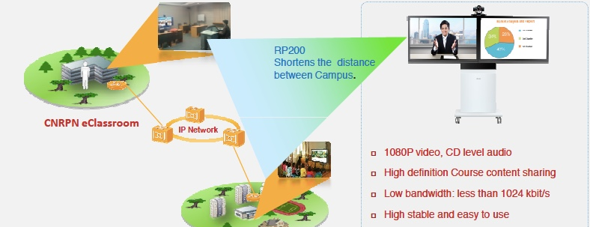
METTRE A PROFIT LA TECHNOLOGIE POUR UNE FORMATION CONTINUE DE QUALITÉ DES ENSEIGNANTS EN CÔTE D’IVOIRE
UNESCO-CFIT CÔTE D’IVOIRE
International Forum on ICT and Education 2030 | 10-11 July 2017 | Qingdao, the People’s Republic of China
| p. 14

Slide 15
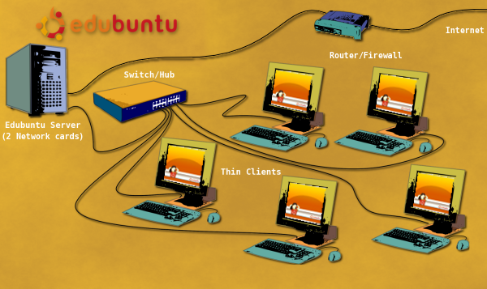
METTRE A PROFIT LA TECHNOLOGIE POUR UNE FORMATION CONTINUE DE QUALITÉ DES ENSEIGNANTS EN CÔTE D’IVOIRE
UNESCO-CFIT CÔTE D’IVOIRE
CFIT : Architecture d’une salle de formation (Architecture : serveurs/clients légers. Cafop : salles de 20 machines.)
International Forum on ICT and Education 2030 | 10-11 July 2017 | Qingdao, the People’s Republic of China
| p. 15

Slide 16
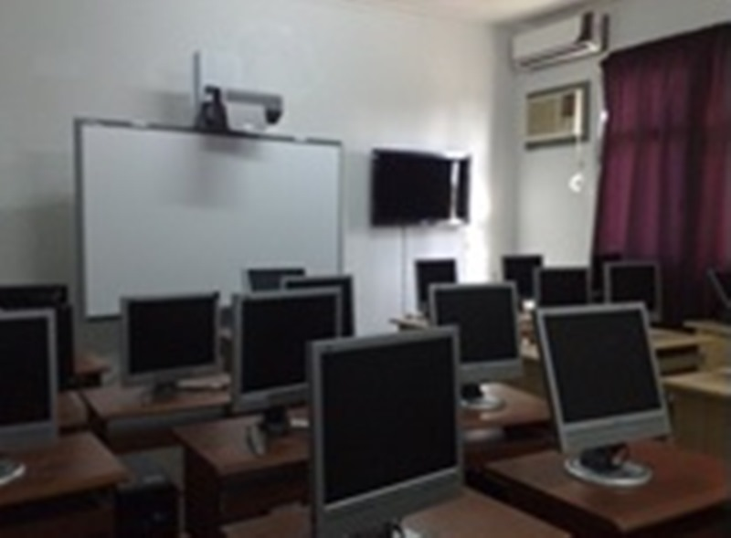
METTRE A PROFIT LA TECHNOLOGIE POUR UNE FORMATION CONTINUE DE QUALITÉ DES ENSEIGNANTS EN CÔTE D’IVOIRE
UNESCO-CFIT CÔTE D’IVOIRE
Salle de formation du CNRPN
International Forum on ICT and Education 2030 | 10-11 July 2017 | Qingdao, the People’s Republic of China
| p. 16

Slide 17
METTRE A PROFIT LA TECHNOLOGIE POUR UNE FORMATION CONTINUE DE QUALITÉ DES ENSEIGNANTS EN CÔTE D’IVOIRE
UNESCO-CFIT CÔTE D’IVOIRE
STRATÉGIES POUR LA MISE EN ŒUVRE RÉUSSIE ET LA DURABILITÉ
La formation pédagogique continue à distance par les TIC va s’inscrire dans le cahier des charges des antennes de la pédagogie et combler ainsi le déficit d’encadreurs pédagogiques tout en réduisant les coûts et pertes de temps.
A cet effet, il faudra former une cohorte d’experts en TIC dans toutes les antennes pédagogiques et les CAFOP, notamment en ingénierie tutorale et en ingénierie de production de ressources pédagogiques.
La FOAD initiée par CFIT paraît être aujourd’hui la voie la plus pertinente en matière de formation continue des enseignants en situation de classe et en renforcement des capacités des encadreurs pédagogiques. C’est pourquoi elle intéresse les partenaires au développement du système éducatif de Côte d’Ivoire.
International Forum on ICT and Education 2030 | 10-11 July 2017 | Qingdao, the People’s Republic of China
| p. 17

Slide 18
METTRE A PROFIT LA TECHNOLOGIE POUR UNE FORMATION CONTINUE DE QUALITÉ DES ENSEIGNANTS EN CÔTE D’IVOIRE
UNESCO-CFIT CÔTE D’IVOIRE
CFIT PHASE II (2017-2018):
C’est un défi pour la direction du projet qui doit trouver les stratégies pour l’ancrage des activités du projet dans la durabilité.
C’est pourquoi, notre stratégie repose sur l’acquisition par les formateurs des formateurs, c’est-à-dire les encadreurs pédagogiques, des compétences nécessaires à l’ingénierie de formation en ligne pour booster la formation continue des enseignants :
élaborer une scénarisation d’un parcours de formation;
savoir utiliser une plateforme de formation en ligne;
concevoir des modules interactifs et médiatisés pour la formation en ligne;
maîtriser l’ingénierie tutorale.
Le projet dans sa phase actuelle vise une population potentielle de 33 200 instituteurs et de 10100 enseignants du secondaire premier cycle.
International Forum on ICT and Education 2030 | 10-11 July 2017 | Qingdao, the People’s Republic of China
| p. 18

Slide 19
METTRE A PROFIT LA TECHNOLOGIE POUR UNE FORMATION CONTINUE DE QUALITÉ DES ENSEIGNANTS EN CÔTE D’IVOIRE
UNESCO-CFIT CÔTE D’IVOIRE
Au cours de cette Phase II nous allons permettre à tous les enseignants disposant d’un support TIC capable de se connecter à l’internet de suivre les formations continue initiées par la DPFC sur la plateforme CFIT. C’est la formule “bring your own device”.
Plusieurs dispositions techniques ont été prises pour éviter les infortunes des connexions internet. Les institutions de formation initiale et continue et certaines écoles sont équipées de bibliobox pour faciliter l’accès aux contenus de la formation en offline.
Pour réussir cette formation en ligne
ouverte aux enseignants CLOM ou MOOC il faudra trouver une stratégie de mobilisation et de motivation des enseigants .
Les cibles principales de cette formation sont l’ensemble des instituteurs et les professeurs de collège recrutés et mis en service sans formation initiale. Ce sont les ex bénévoles et contractuels qui ont définitivement intégrés la fonction publique. Nous ambitionons également de toucher les enseignants des établissements privés.
International Forum on ICT and Education 2030 | 10-11 July 2017 | Qingdao, the People’s Republic of China
| p. 19

Slide 20
METTRE A PROFIT LA TECHNOLOGIE POUR UNE FORMATION CONTINUE DE QUALITÉ DES ENSEIGNANTS EN CÔTE D’IVOIRE
International Forum on ICT and Education 2030 | 10-11 July 2017 | Qingdao, the People’s Republic of China
| p. 20

Slide 21
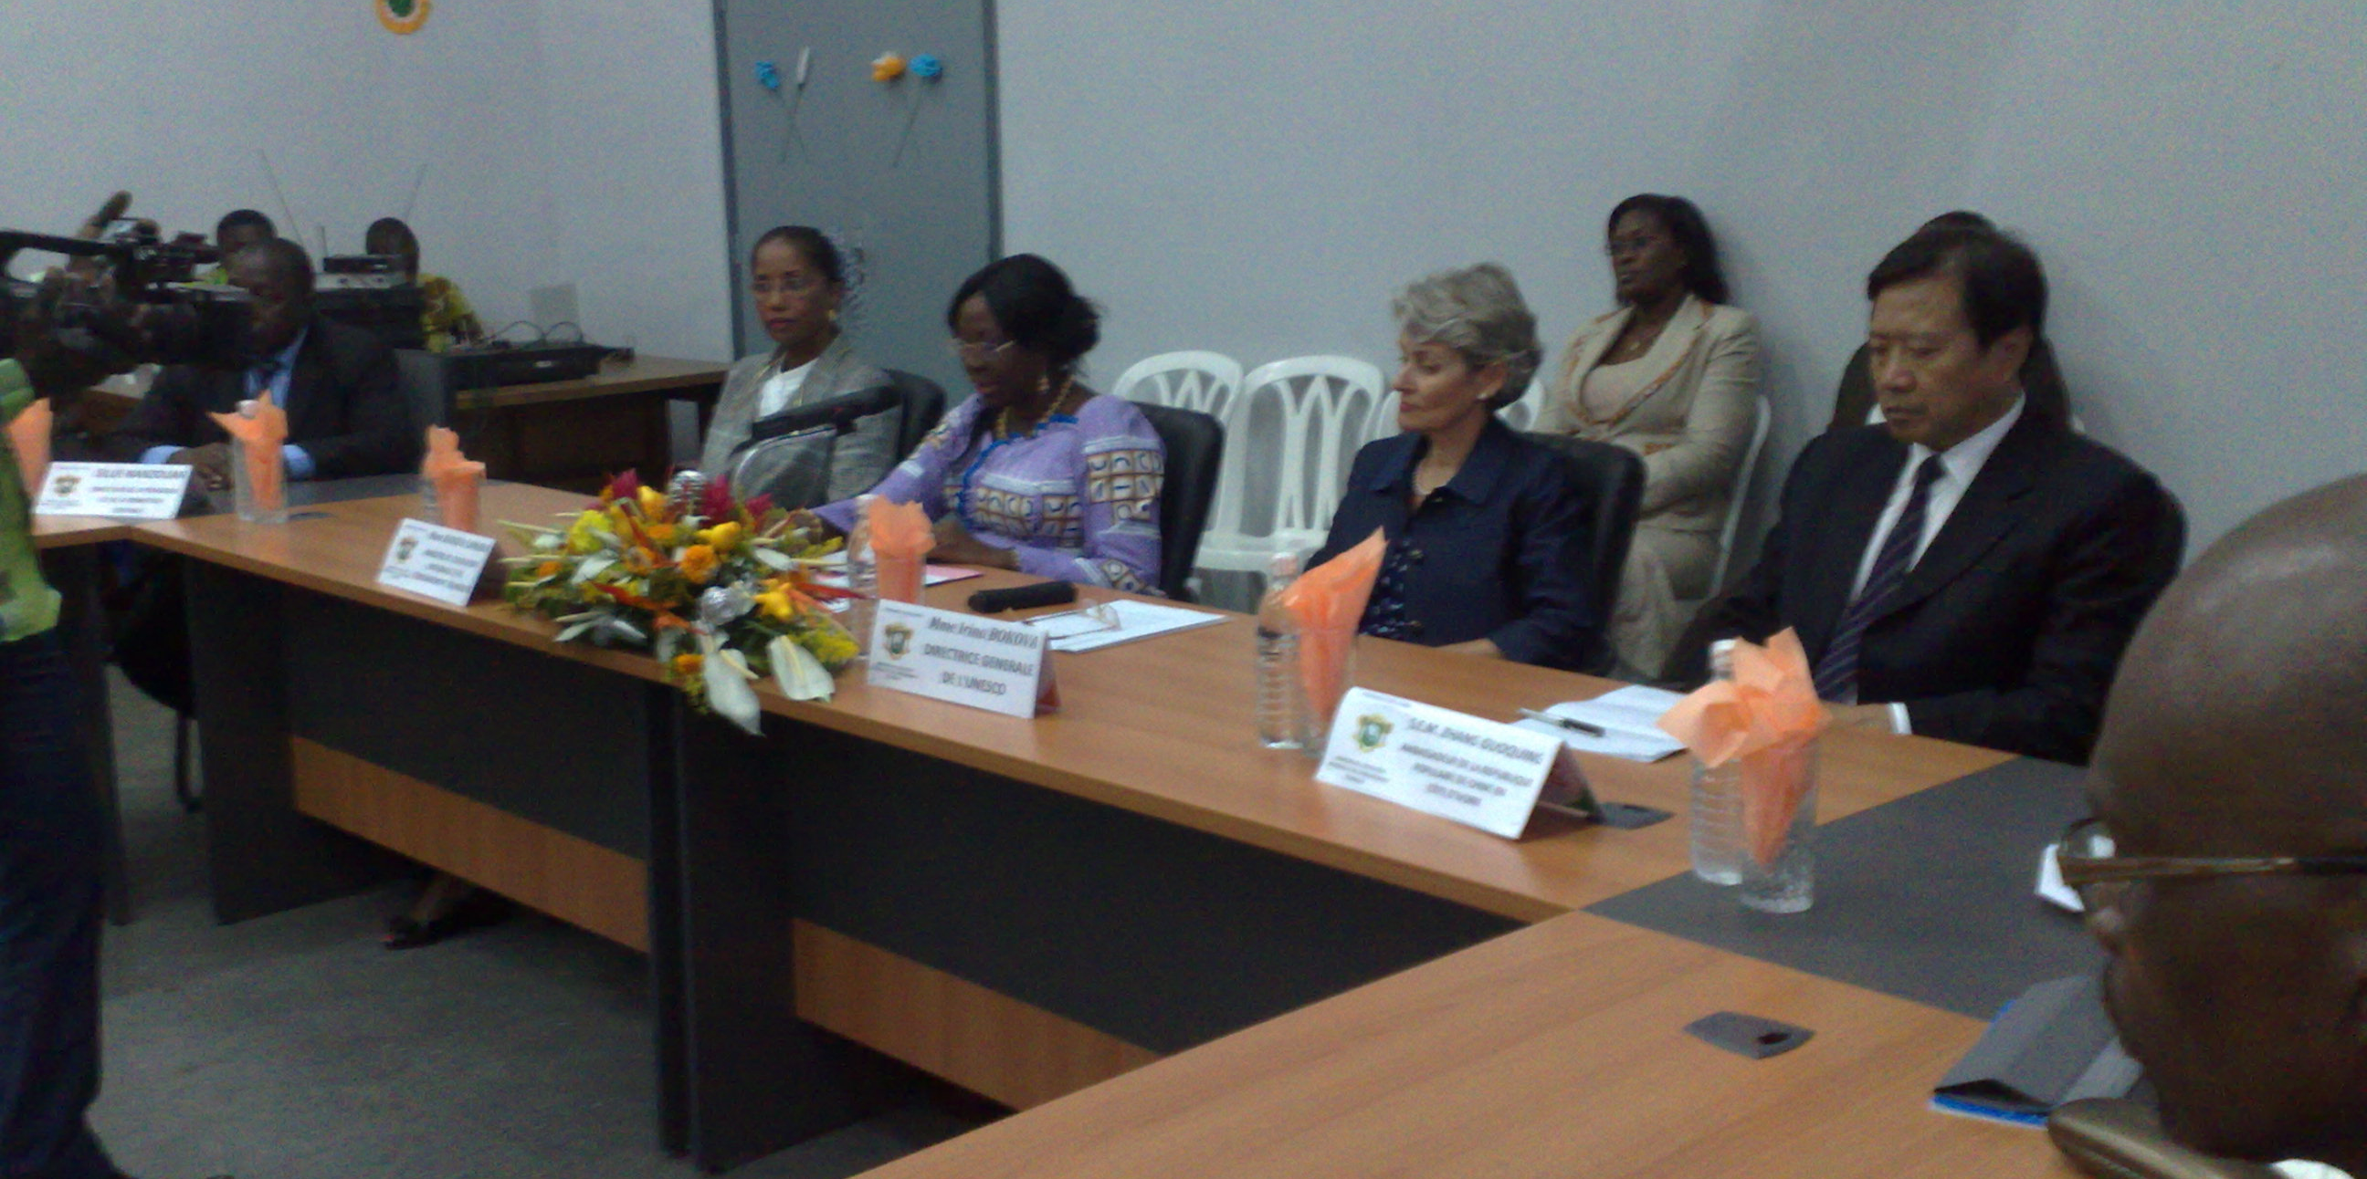
METTRE A PROFIT LA TECHNOLOGIE POUR UNE FORMATION CONTINUE DE QUALITÉ DES ENSEIGNANTS EN CÔTE D’IVOIRE
UNESCO-CFIT CÔTE D’IVOIRE
Inauguration du CNRPN par la DG de l’UNESCO et l’Ambassadeur de Chine
International Forum on ICT and Education 2030 | 10-11 July 2017 | Qingdao, the People’s Republic of China
| p. 21

Slide 22
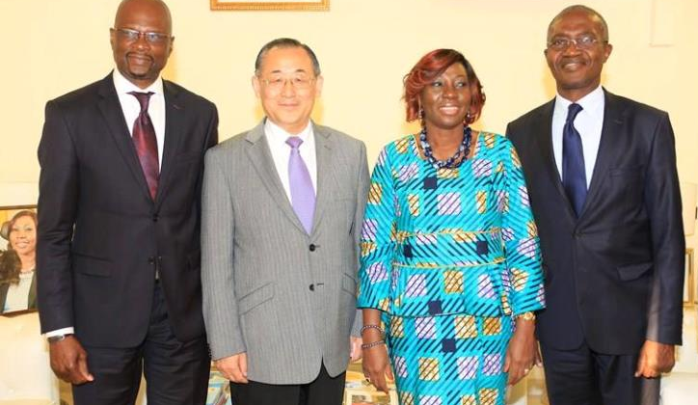
METTRE A PROFIT LA TECHNOLOGIE POUR UNE FORMATION CONTINUE DE QUALITÉ DES ENSEIGNANTS EN CÔTE D’IVOIRE
UNESCO-CFIT CÔTE D’IVOIRE
Visite de travail l’ADG Education
International Forum on ICT and Education 2030 | 10-11 July 2017 | Qingdao, the People’s Republic of China
| p. 22

Slide 23
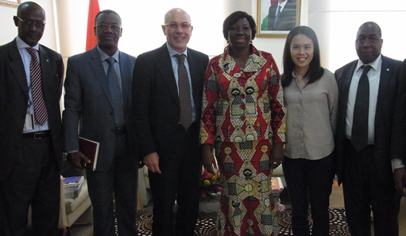
METTRE A PROFIT LA TECHNOLOGIE POUR UNE FORMATION CONTINUE DE QUALITÉ DES ENSEIGNANTS EN CÔTE D’IVOIRE
UNESCO-CFIT CÔTE D’IVOIRE
Équipe d’évaluation interne du projet CFIT en Côte d’Ivoire
International Forum on ICT and Education 2030 | 10-11 July 2017 | Qingdao, the People’s Republic of China
| p. 23

Slide 24
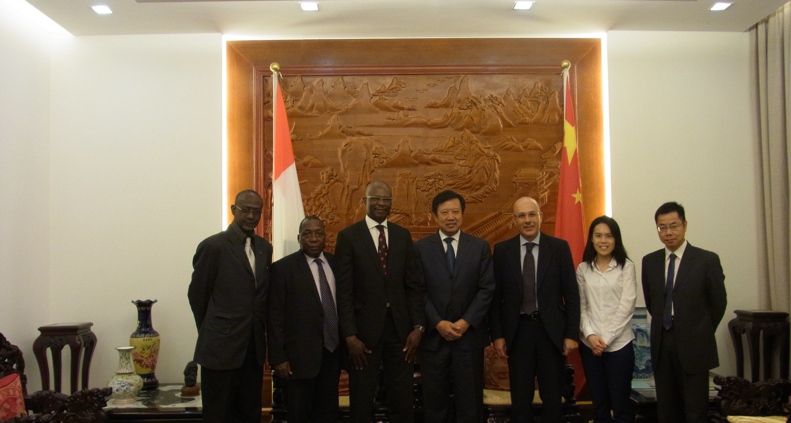
METTRE A PROFIT LA TECHNOLOGIE POUR UNE FORMATION CONTINUE DE QUALITÉ DES ENSEIGNANTS EN CÔTE D’IVOIRE
UNESCO-CFIT CÔTE D’IVOIRE
Équipe d’évaluation interne du projet CFIT en Côte d’Ivoire
International Forum on ICT and Education 2030 | 10-11 July 2017 | Qingdao, the People’s Republic of China
| p. 24

Slide 25
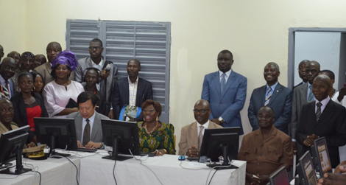
METTRE A PROFIT LA TECHNOLOGIE POUR UNE FORMATION CONTINUE DE QUALITÉ DES ENSEIGNANTS EN CÔTE D’IVOIRE
UNESCO-CFIT CÔTE D’IVOIRE
Lancement des activités de formation du projet CFIT en Côte d’Ivoire
International Forum on ICT and Education 2030 | 10-11 July 2017 | Qingdao, the People’s Republic of China
| p. 25

Slide 26
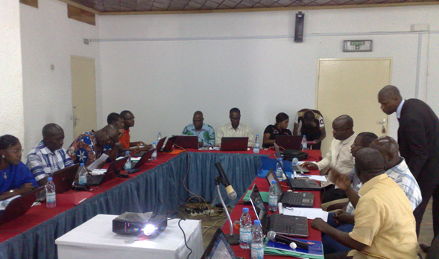
METTRE A PROFIT LA TECHNOLOGIE POUR UNE FORMATION CONTINUE DE QUALITÉ DES ENSEIGNANTS EN CÔTE D’IVOIRE
UNESCO-CFIT CÔTE D’IVOIRE
Formateurs concepteurs en atelier
International Forum on ICT and Education 2030 | 10-11 July 2017 | Qingdao, the People’s Republic of China
| p. 26

Slide 27
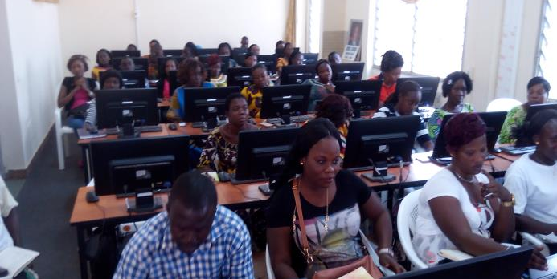
METTRE A PROFIT LA TECHNOLOGIE POUR UNE FORMATION CONTINUE DE QUALITÉ DES ENSEIGNANTS EN CÔTE D’IVOIRE
UNESCO-CFIT CÔTE D’IVOIRE
Stagiaires CFIT en formation
International Forum on ICT and Education 2030 | 10-11 July 2017 | Qingdao, the People’s Republic of China
| p. 27

Slide 28
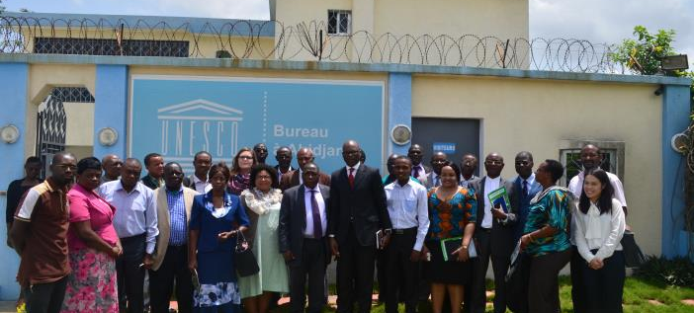
METTRE A PROFIT LA TECHNOLOGIE POUR UNE FORMATION CONTINUE DE QUALITÉ DES ENSEIGNANTS EN CÔTE D’IVOIRE
UNESCO-CFIT CÔTE D’IVOIRE
CFIT Study tour en C-I
International Forum on ICT and Education 2030 | 10-11 July 2017 | Qingdao, the People’s Republic of China
| p. 28

Slide 29
ETTRE A PROFIT LA TECHNOLOGIE POUR UNE FORMATION CONTINUE DE QUALITÉ DES ENSEIGNANTS EN CÔTE D’IVOIRE
Thank you
Learn more: www.cnrpn-ci.org
Name and title
Email
International Forum on ICT and Education 2030 | 10-11 July 2017 | Qingdao, the People’s Republic of China
| p. 29

